Slide 1
VẬT LÍ 9

Slide 2



HẾT GiỜ
HẾT GiỜ
HẾT GiỜ
HẾT GiỜ
HẾT GiỜ
HẾT GiỜ
HẾT GiỜ
HẾT GiỜ
HẾT GiỜ
1
2
3
4
5
6
7
8
9
10
11
12
13
14
15
1
2
3
4
5
6
7
8
9
10
11
12
13
14
15
10
1
2
3
4
5
6
7
8
9
12
13
14
15
1
2
3
4
5
6
7
8
9
10
11
12
13
14
15
1
2
3
4
5
6
7
8
9
11
12
13
14
15
1
2
3
4
5
6
7
8
9
10
11
12
13
14
15
10
11
1
2
3
4
5
6
7
8
9
10
11
12
13
14
15
1
2
3
4
5
6
7
8
9
10
11
12
13
14
15
1
2
3
4
5
6
7
8
9
10
11
12
13
14
TRÒ CHƠI Ô CHỮ
15
Đ
I
Ệ
N
T
Ừ
H
Ọ
C
1
Đ | Ư | Ờ | N | G | D | Â | Y
2
N | Ắ | M | T | A | Y | P | H | Ả | I
3
L | O | A | Đ | I | Ệ | N
4
M | Á | Y | B | I | Ế | N | T | H | Ế
5
T | Ừ | P | H | Ổ
6
T | Ừ | T | Í | N | H
7
H | Ì | N | H | Ả | N | H
8
Đ | I | Ệ | N | H | Ọ | C
9
Đ | Ư | Ờ | N | G | S | Ứ | C | T | Ừ
BM
2. Để xác định chiều đường sức từ của ống dây khi biết chiều dòng điện, ta phải dùng quy tắc nào?
4. Những máy không thể thiếu được trong quá trình tải điện năng đi xa?
5. Hình ảnh các đường mạt sắt xung quanh nam châm được gọi là gì?
9. Bên ngoài nam châm, đường nào có chiều đi ra từ cực Bắc đi vào cực Nam?
8. Bộ môn nghiên cứu về điện là gì?
1. Dụng cụ dùng để truyền tải điện năng đi xa?
3. Đây là một ứng dụng của nam châm?
7. Từ phổ là gì của đường sức từ?
6. Tính chất từ của nam châm còn được gọi là gì ?

Slide 3
Tiết 43. BÀI 39 TỔNG KẾT CHƯƠNG II: ĐIỆN TỪ HỌC

Slide 4
I
II
BÀI 39
TỔNG KẾT CHƯƠNG II: ĐIỆN TỪ HỌC
TỰ KIỂM TRA
VẬN DỤNG

Slide 5
I
TỰ KIỂM TRA

Slide 6
ĐIỆN TỪ HỌC
Nam châm
Cảm ứng điện từ
Vĩnh cửu
Điện
Điều kiện xuất hiện dòng điện cảm ứng
Máy phát điện xoay chiều. Dòng điện xoay chiều
Từ trường, từ phổ, đường sức từ
Quy tắc nắm tay phải
Lực từ
Truyền tải điện năng đi xa
Máy biến thế
Quy tắc bàn tay trái
Động cơ điện một chiều

Slide 7
I. TỰ KIỂM TRA
1. Viết đầy đủ câu sau đây:
Muốn biết ở một điểm A trong không gian có từ trường hay không, ta làm như sau: Đặt tại A một kim nam châm, nếu thấy có ........….. tác dụng lên ........................... thì ở A có từ trường.
lực từ
kim nam châm

Slide 8
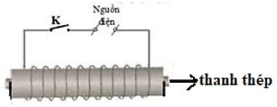
I. TỰ KIỂM TRA
2. Làm thế nào để biến một thanh thép thành một nam châm vĩnh cửu?
A. Dùng búa đập mạnh vào thanh thép.
B. Hơ thanh thép trên ngọn lửa.
C. Đặt thanh thép vào trong lòng ống dây dẫn có dòng điện một chiều chạy qua.
D. Đặt thanh thép vào trong lòng ống dây dẫn có dòng điện xoay chiều chạy qua.

Slide 9
I. TỰ KIỂM TRA
3. Viết đầy đủ câu sau đây:
Quy tắc tìm chiều của lực điện từ tác dụng lên một dòng điện phát biểu như sau: Đặt bàn tay …........ sao cho các ….................... đi xuyên vào lòng bàn tay, chiều từ cổ tay đến …................... chỉ chiều dòng điện thì ….............................. chỉ chiều của lực điện từ.
trái
đường sức từ
ngón tay giữa
ngón cái choãi ra 90⁰

Slide 10
I. TỰ KIỂM TRA
4. Điều kiện xuất hiện dòng điện cảm ứng trong cuộn dây dẫn kín là gì?
A. Đặt một nam châm mạnh ở gần cuộn dây.
B. Đặt một nam châm điện ở trong lòng cuộn dây.
C. Khi số đường sức từ xuyên qua tiết diện S của cuộn dây lớn.
D. Khi số đường sức từ xuyên qua tiết diện S của cuộn dây biến thiên.

Slide 11
I. TỰ KIỂM TRA
5. Viết đầy đủ câu sau đây:
Khi khung dây dẫn kín quay trong từ trường của một nam châm vĩnh cửu thì trong khung dây xuất hiện một dòng điện ................................….. vì …..................................................................................................
cảm ứng xoay chiều
số đường sức từ xuyên qua tiết diện S của khung dây biến thiên

Slide 12
I. TỰ KIỂM TRA
6. Cho một thanh nam châm thẳng mà các chữ chỉ tên cực của nam châm đã bị mất, làm thế nào để xác định được cực Bắc của nam châm đó ?
Cách 1: Treo thanh nam châm bằng một sợi dây chỉ mềm ở chính giữa để cho thanh nam châm nằm ngang. Đầu quay về hướng Bắc địa lí là cực Bắc của thanh nam châm.
Cách 2: Lần lượt đưa các đầu của thanh nam châm chưa biết tên cực đưa lại gần cực Bắc của một thanh nam châm đã biết tên cực. Nếu chúng hút nhau thì tên cực là Nam và nếu đẩy nhau thì đó là cực Bắc.

Slide 13
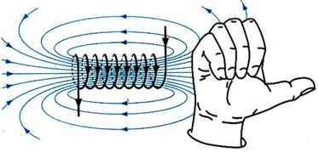
I. TỰ KIỂM TRA
7. a) Phát biểu quy tắc tìm chiều của đường sức từ biểu diễn từ trường của một ông dây có dòng điện một chiều chạy qua.
Quy tắc nắm bàn tay phải: nắm bàn tay phải sao cho bốn ngón tay nắm lại hướng theo chiều dòng điện chạy qua các vòng dây thì ngón tay cái choãi ra chỉ chiều của đường sức từ trong lòng ống dây.

Slide 14
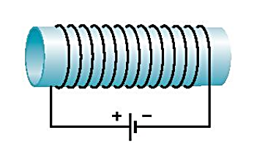
I. TỰ KIỂM TRA
7. b) Hãy vẽ một đường sức từ ở trong lòng cuộn dây có dòng điện chạy qua trên hình dưới.

Slide 15
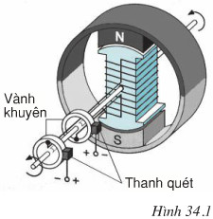
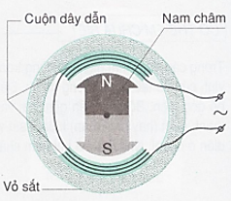

I. TỰ KIỂM TRA
8. Nêu chỗ giống nhau về cấu tạo của hai loại máy phát điện xoay chiều và sự khác nhau về hoạt động của hai máy đó.
Giống nhau:
Đều có cuộn dây và nam châm.
Đều có bộ phận quay (rôto) và bộ phận đứng yên (stato).

Slide 16
I. TỰ KIỂM TRA
8. Nêu chỗ giống nhau về cấu tạo của hai loại máy phát điện xoay chiều và sự khác nhau về hoạt động của hai máy đó.
Khác nhau:
Rôto là cuộn dây, stato là nam châm. Ngoài ra còn có bộ phận vành khuyên và thanh quét dùng để lấy điện ra ngoài.
Rôto là nam châm, stato là cuộn dây. Không có bộ phận vành khuyên và thanh quét.

Slide 17

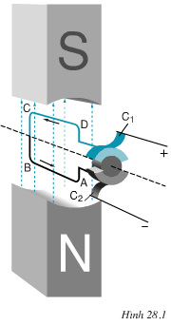
I. TỰ KIỂM TRA
9. Nêu tên hai bộ phận chính của động cơ điện một chiều và giải thích tại sao khi cho dòng diện chạy qua, động cơ lại quay được.
Hai bộ phận chính là nam châm và khung dây dẫn.
Khung quay được vì khi ta cho dòng điện một chiều vào khung dây thì từ trường của nam châm sẽ tác dụng lên khung dây những lực điện từ làm cho khung quay.

Slide 18
II
VẬN DỤNG

Slide 19
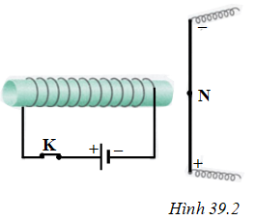

II. VẬN DỤNG
10. Đặt nam châm điện vuông góc với một dây dẫn thẳng có dòng điện không đổi chạy qua như hình. Xác định chiều của lực điện từ tác dụng lên điểm N của dây dẫn.
$$\vec{F}$$
Notes:
Sử dụng quy tắc nắm bàn tay phải ta xác định được chiều đường sức từ do cuộn dây của nam châm điện tạo ra tại N hướng từ trái sang phải. Áp dụng quy tắc bàn tay trái, lực từ hướng từ ngoài vào trong và vuông góc với mặt phẳng như hình vẽ.

Slide 20
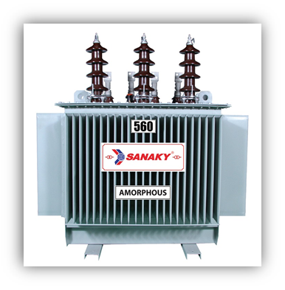
II. VẬN DỤNG
11. Máy biến thế
a) Vì sao để vận tải điện năng đi xa người ta phải dùng máy biến thế?
Để vận tải điện năng đi xa người ta phải dùng máy biến thế để giảm hao phí do tỏa nhiệt trên đường dây.

Slide 21

II. VẬN DỤNG
11. Máy biến thế
b) Trên cùng một đường dây tải điện, nếu dùng máy biến thế để tăng hiệu điện thế ở hai đầu dây dẫn lên 100 lần thì công suất hao phí vì tỏa nhiệt trên đường dây sẽ giảm đi bao nhiêu lần ?
Giải
P_{hp} = $\frac{R.{\text{P}}^{ 2}}{U^{2}}$
Ta có công thức:
Vì công suất hao phí tỉ lệ nghịch với bình phương hiệu điện thế đặt vào đầu đường dây tải điện.
→ Khi tăng hiệu điện thế lên 100 lần thì công suất giảm là: 100² = 10000 lần.

Slide 22
II. VẬN DỤNG
12. Giải thích vì sao không thể dùng dòng điện không đổi để chạy máy biến thế.
Dòng điện không đổi không tạo ra từ trường biến thiên, số đường sức từ xuyên qua tiết diện S của cuộn dây thứ cấp không biến đối nên trong cuộn dây này không xuất hiện dòng điện cảm ứng.
→ Không thể dùng dòng điện không đổi để chạy máy biến thế.

Slide 23
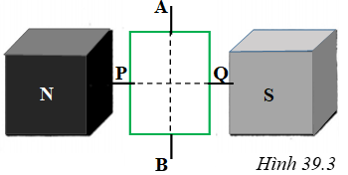
II. VẬN DỤNG
13. Trên hình dưới vẽ một khung dây đặt trong từ trường. Trường hợp nào dưới đây trong khung dây không xuất hiện dòng điện xoay chiều ? Hãy giải thích vì sao.
a) Khung dây quay quanh trục PQ nằm ngang.
b) Khung dây quay quanh trục AB thẳng đứng.
Trường hợp a: khi khung dây quay quanh trục PQ nằm ngang thì đường sức từ xuyên qua tiết diện S của khung đây luôn không đổi.
→ Trong khung dây không xuất hiện dòng điện xoay chiều.

Slide 24
H­íng dÉn vÒ nhµ vµ chuÈn bÞ bµi sau:
1. Xem lại các bài tập đã giải.
2. Trả lời các câu hỏi ở phần tự kiểm tra còn lại và làm câu 12, 13 (SGK – 106).
Chuẩn bị tiết sau làm bài tập.

Slide 25

TẠM BIỆT CÁC EM !

